Slide 1

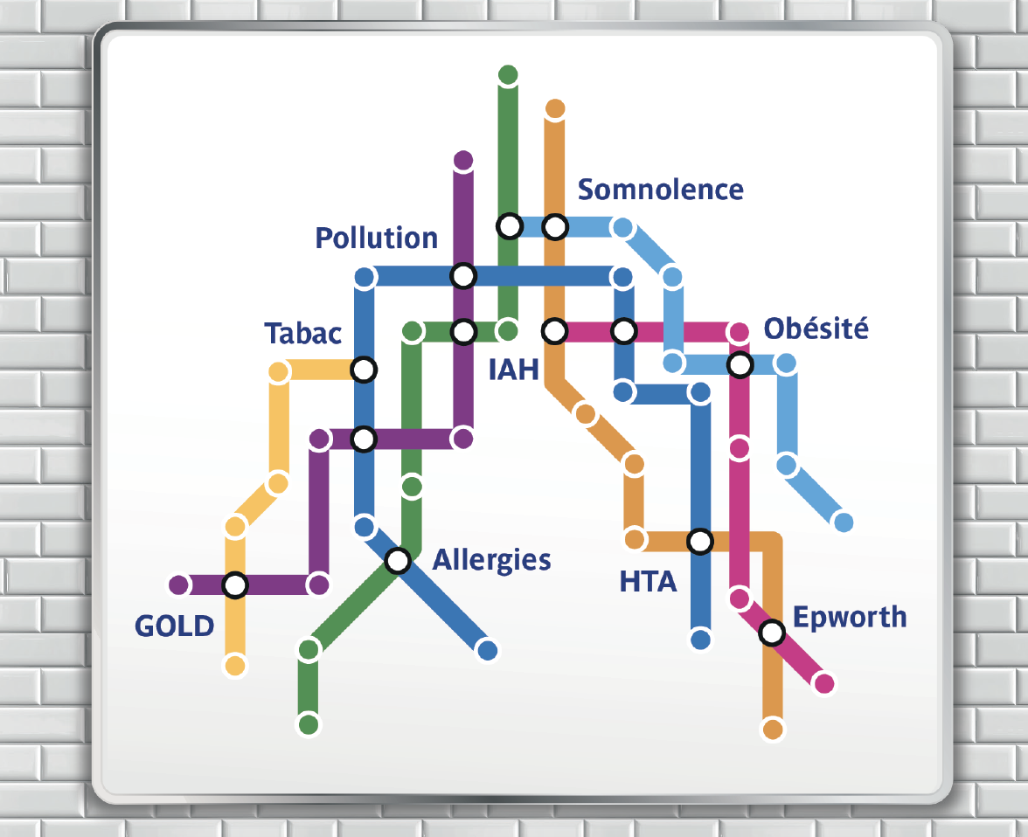





Infections et BPCO
Pseudomonas aeruginosa,
Mycobactéries non tuberculeuses, Aspergillus
Dr Lucile Regard
Hôpital Cochin - Paris

Slide 2
Liens d’intérêt
Liens d’intérêt : AztraZeneca, Chiesi
Liens d’intérêt en relation avec la présentation : Aucun

Slide 3
Infection bronchique chronique dans la BPCO
Sethi et al, NEJM, 2008

Slide 4
Infection bronchique chronique dans la BPCO
Infection chronique
Inflammation bronchique PNN
Expectorations purulentes
Déclin du VEMS
Qualité de vie
Mortalité
Exacerbations
De la Rosa Carrillon et al., Arch Bronchoneumol, 2020

Slide 5
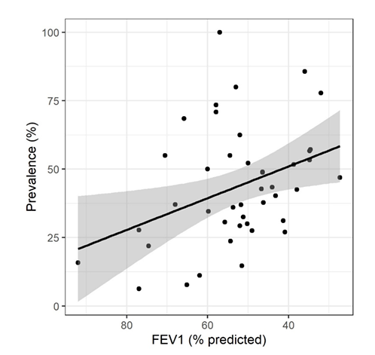
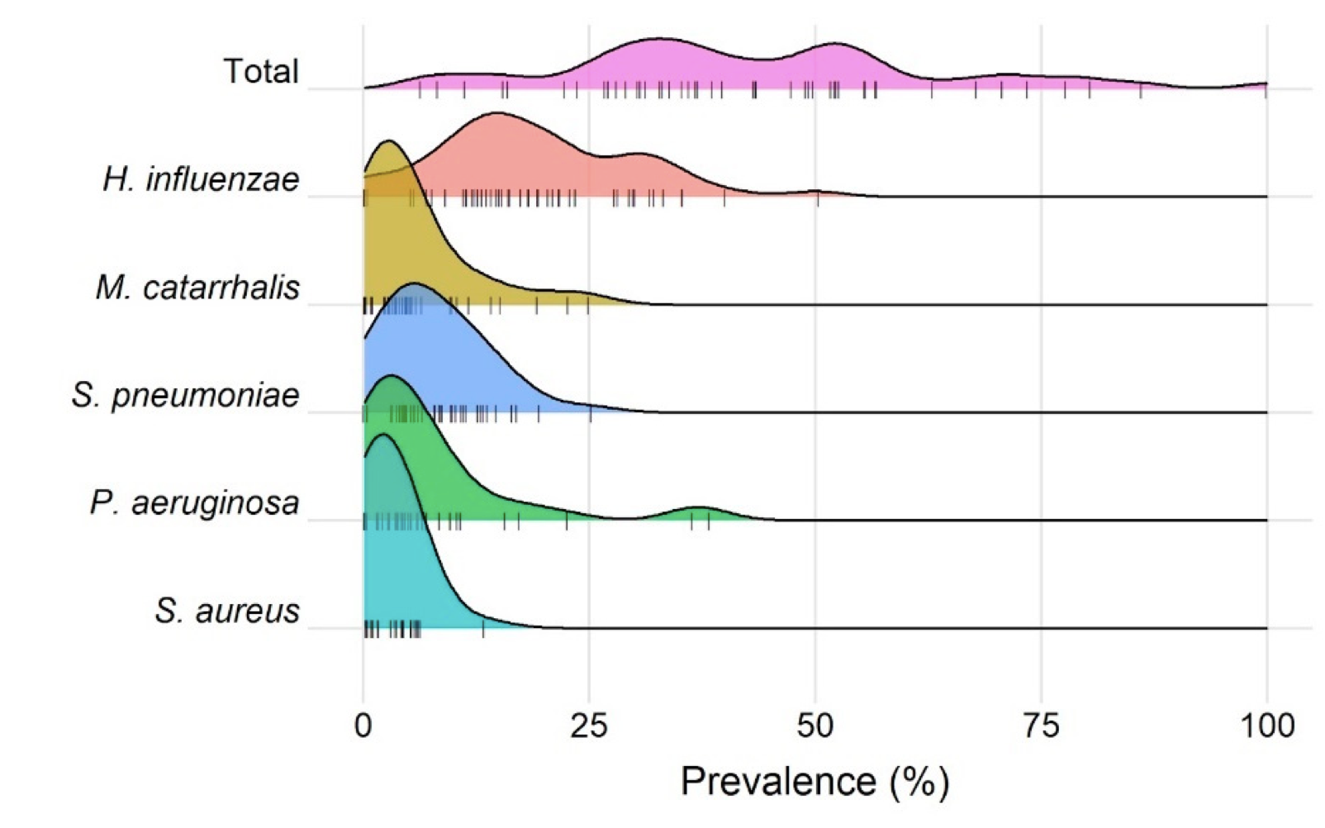
Infection bronchique chronique dans la BPCO
Méta analyse - 36 études de 1976 à 2019
BPCO à l’état stable
Types de prélèvements variables
Prévalence PPM : 41%
Corrélation faible R² = 0,136, p=0,014
Sethi et al, NEJM, 2008
Armitage et al., Biomedicines 2022

Slide 6
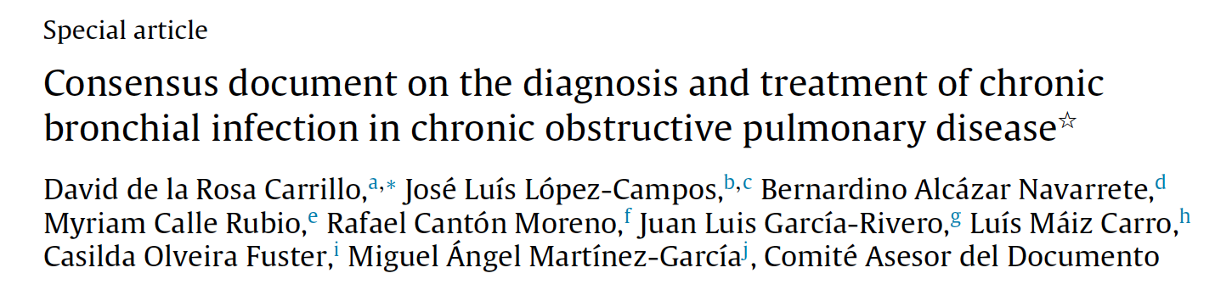
Infection bronchique chronique dans la BPCO : définition ?
Consensus d’experts
De la Rosa Carrillon et al., Arch Bronchoneumol, 2020

Slide 7
Infection bronchique chronique dans la BPCO : définition ?
Consensus d’experts
A l’état stable
Primo-infection : isolement d’un PPM pour la première fois, à l’état stable
Infection bronchique chronique : au moins 3 prélèvements positifs, à 1 mois d’intervalle minimum, sur une période d’un an
De la Rosa Carrillon et al., Arch Bronchoneumol, 2020

Slide 8
BPCO : rôle de Pseudomonas aeruginosa
Méta analyse - 36 études de 1976 à 2019
BPCO à l’état stable
Types de prélèvements variables
27 études
4 à 40%
Armitage et al., Biomedicines 2022

Slide 9
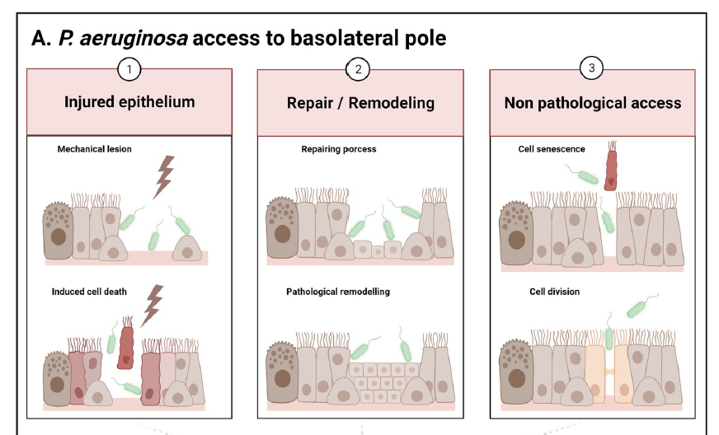
Pseudomonas aeruginosa : pathogénicité
Muggeo et al, Plos Pathogens, 2023

Slide 10
Pseudomonas aeruginosa : pathogénicité
BPCO
BPCO
BPCO
BPCO
Muggeo et al, Plos Pathogens, 2023

Slide 11
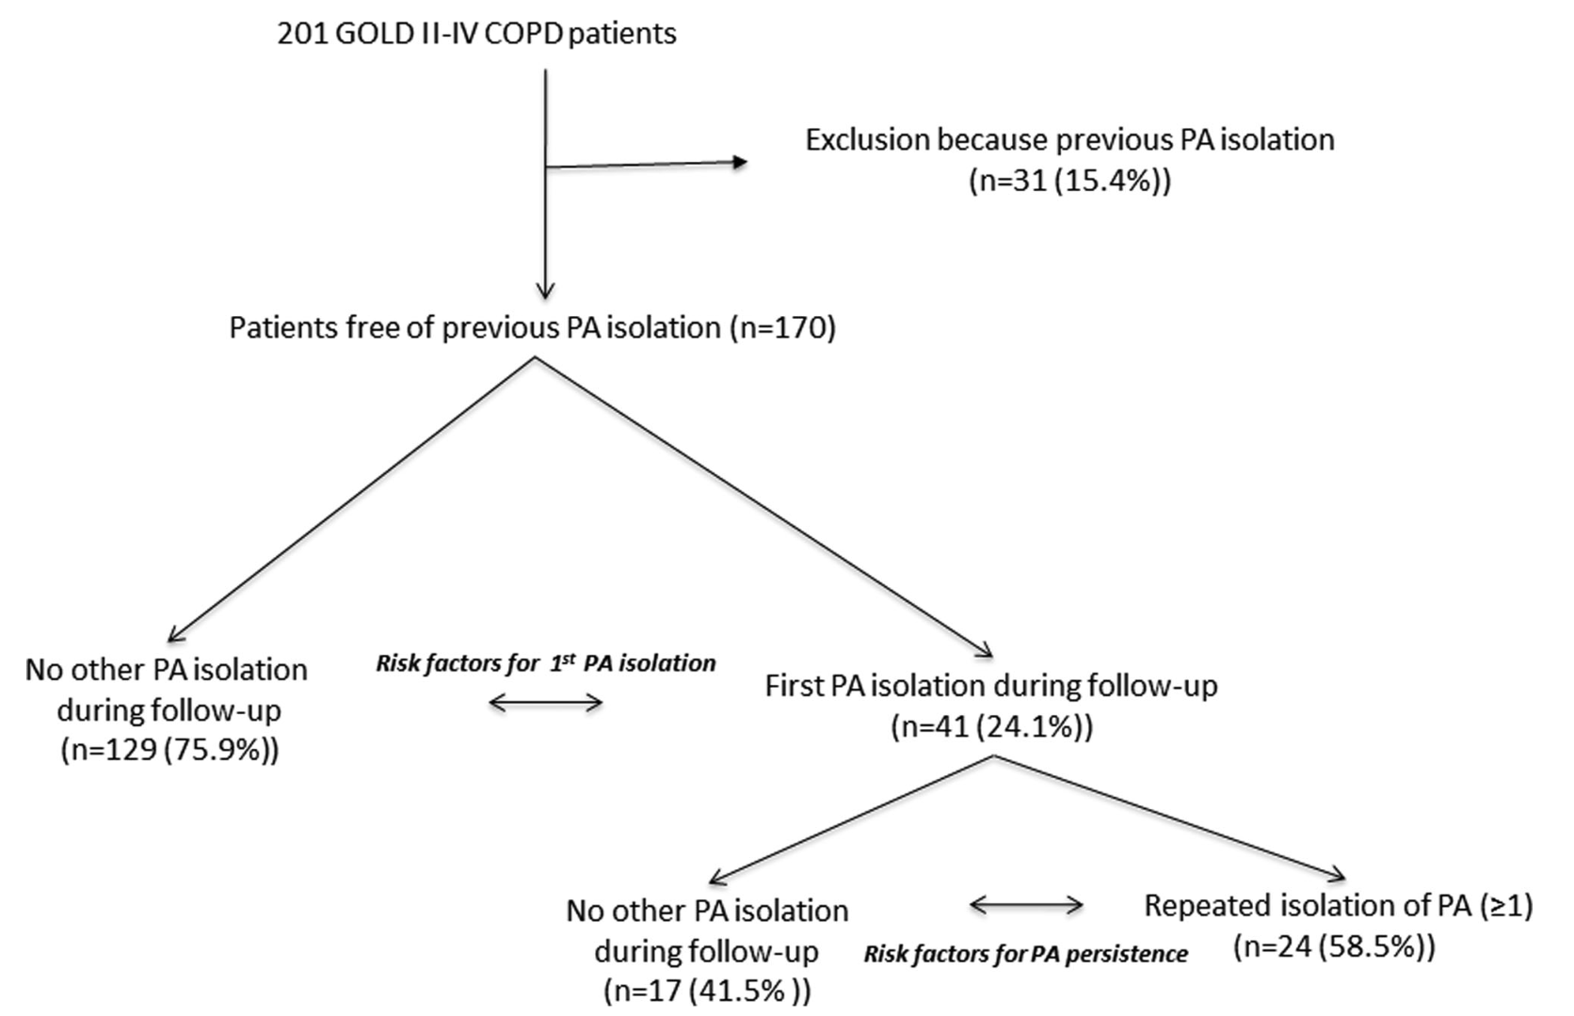
Pseudomonas aeruginosa – Facteurs de risque d’acquisition
201 patients
suivi de 6 ans
Etude prospective
2 centres
Analyse post-Hoc
Martinez-Garcia COPD 2021

Slide 12
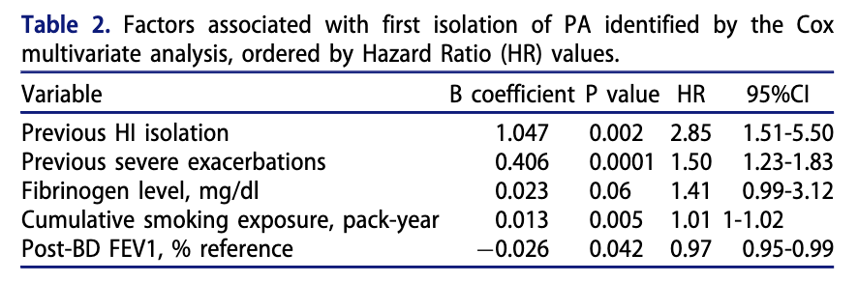
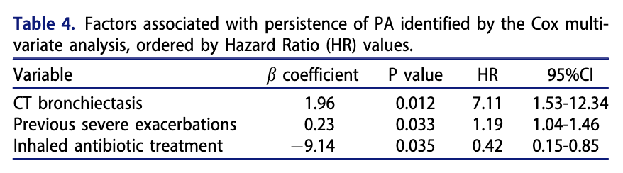
Pseudomonas aeruginosa – Facteurs de risque d’acquisition
201 patients
Suivi 6 ans
Etude prospective
2 centres
Analyse post-Hoc
Martinez-Garcia et al COPD 2021

Slide 13
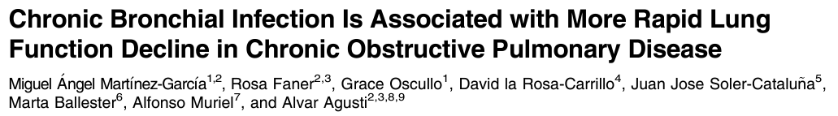
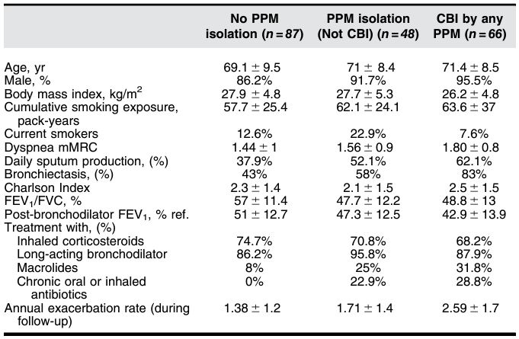
Pseudomonas aeruginosa – Déclin du VEMS
201 patients
suivi de 6 ans
Etude prospective
2 centres
Analyse post-Hoc
Pathogène isolé dans ECBC
≥ 10³ CFU
Haemophilus influenzae, Streptococcus pneumoniae, Moraxella catarrhalis, Haemophilus parainfluenzae, Staphylococcus aureus, Pseudomonas aeruginosa, Klebsiella pneumoniae, et autre bacilles gram négatifs.
Pas de pathogène
isolé n = 87
Pas d’infection
chronique n = 48
Infection
chronique n = 66
Infection chronique :
≥ 3 ECBC positifs pour le même germe en un an
Martinez-Garcia et al. Ann Am Thorac Soc 2022
Notes:
Le cercle vicieux historique implique une agression initiale: le tabagisme, une affection respiratoire sévère pendant l’enfance… qui conduit à une anomalie de la réponse immunitaire locale puis à la colonisation bactérienne bronchique qui elle-même induit une réponse inflammatoire et immunitaire inadaptée, des lésions lésion pulmonaires et à la progression de la BPCO. Cette hypothèse reposait sur le postulat que les bronches saines étaient normalement stériles.

Slide 14
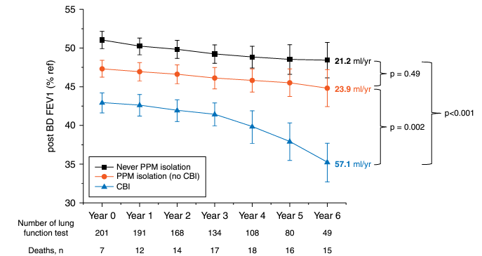
Pseudomonas aeruginosa – Déclin du VEMS
201 patients
suivi de 6 ans
Etude prospective
2 centres
Analyse post-Hoc
Pathogène isolé dans ECBC
Pas de pathogène
isolé n = 87
Pas d’infection
chronique n = 48
Infection
chronique n = 66
Absence de pathogène
Pathogène isolé non chronique
Infection chronique
Martinez-Garcia et al. Ann Am Thorac Soc 2022
Notes:
Le cercle vicieux historique implique une agression initiale: le tabagisme, une affection respiratoire sévère pendant l’enfance… qui conduit à une anomalie de la réponse immunitaire locale puis à la colonisation bactérienne bronchique qui elle-même induit une réponse inflammatoire et immunitaire inadaptée, des lésions lésion pulmonaires et à la progression de la BPCO. Cette hypothèse reposait sur le postulat que les bronches saines étaient normalement stériles.

Slide 15
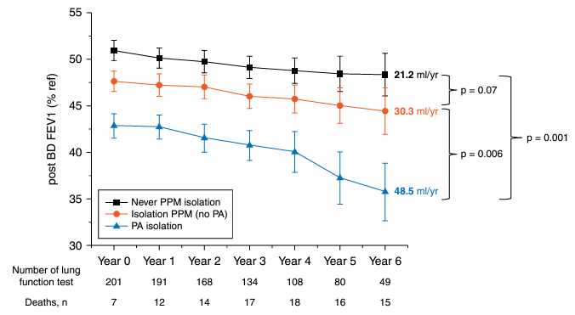
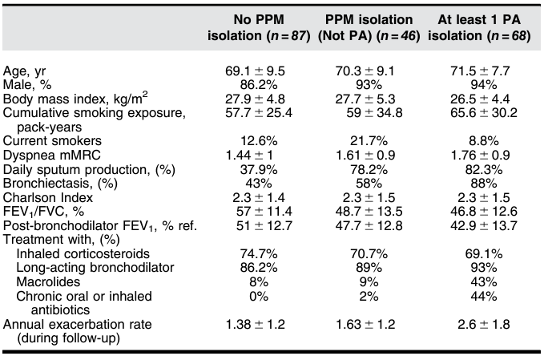
Pseudomonas aeruginosa – Déclin du VEMS
201 patients
suivi de 6 ans
Etude prospective
2 centres
Analyse post-Hoc
Pas de pathogène
isolé n = 87
Pathogène autre que
P. aeruginosa n = 46
P. Aeruginosa
≥ 1 fois n = 68
Absence de pathogène
Pathogène isolé non P. aeruginosa
P. aeruginosa ≥ 1 fois
Martinez-Garcia et al. Ann Am Thorac Soc 2022
Notes:
Le cercle vicieux historique implique une agression initiale: le tabagisme, une affection respiratoire sévère pendant l’enfance… qui conduit à une anomalie de la réponse immunitaire locale puis à la colonisation bactérienne bronchique qui elle-même induit une réponse inflammatoire et immunitaire inadaptée, des lésions lésion pulmonaires et à la progression de la BPCO. Cette hypothèse reposait sur le postulat que les bronches saines étaient normalement stériles.

Slide 16
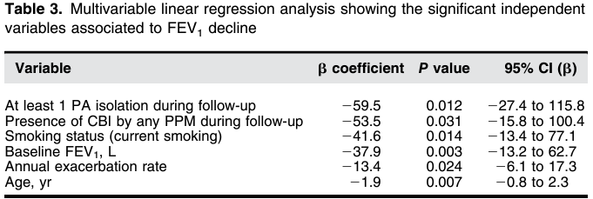
Pseudomonas aeruginosa – Déclin du VEMS
201 patients
suivi de 6 ans
Etude prospective
2 centres
Analyse post-Hoc
Martinez-Garcia et al. Ann Am Thorac Soc 2022
Notes:
Le cercle vicieux historique implique une agression initiale: le tabagisme, une affection respiratoire sévère pendant l’enfance… qui conduit à une anomalie de la réponse immunitaire locale puis à la colonisation bactérienne bronchique qui elle-même induit une réponse inflammatoire et immunitaire inadaptée, des lésions lésion pulmonaires et à la progression de la BPCO. Cette hypothèse reposait sur le postulat que les bronches saines étaient normalement stériles.

Slide 17
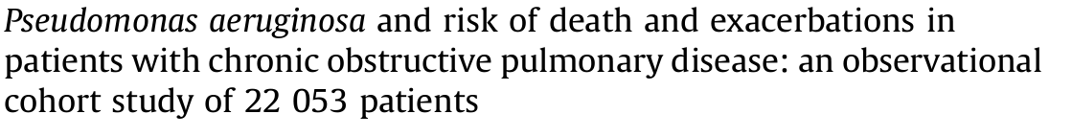
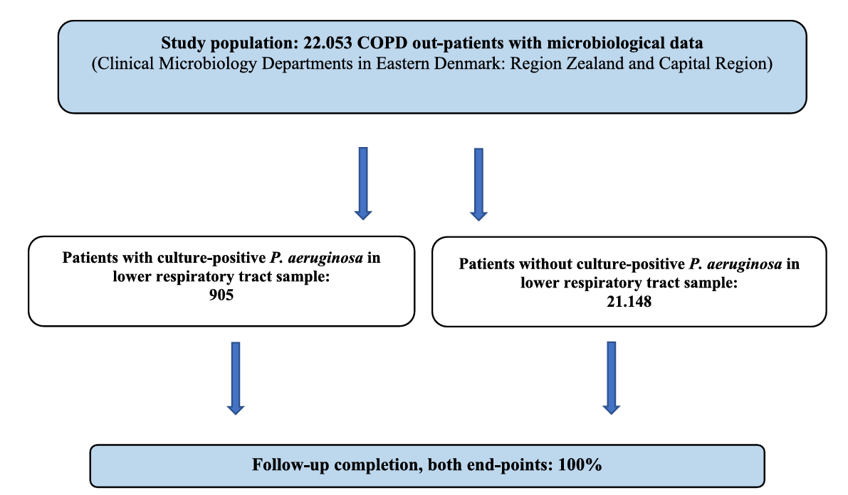
Pseudomonas aeruginosa – Exacerbations et mortalité
Etude prospective
Multicentrique
Suivi 7 ans
Plus âgés
Plus symptomatiques
VEMS plus bas
Plus exposés au tabac
Plus « traités » CSI et BD
Plus souvent hospitalisés (M-12)
Plus « asthme » 21% vs 14%
Plus « DDB » 4% vs 1%
4%
J Eklöf et al., Clin Microbiol Infect 2020

Slide 18
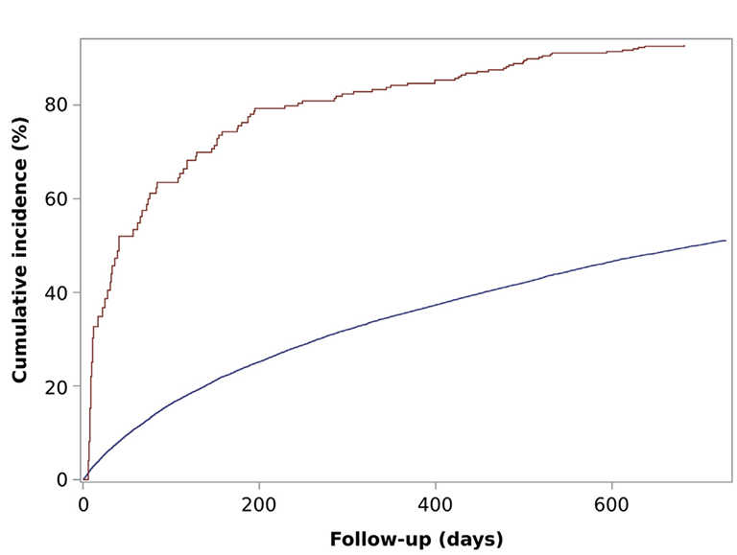
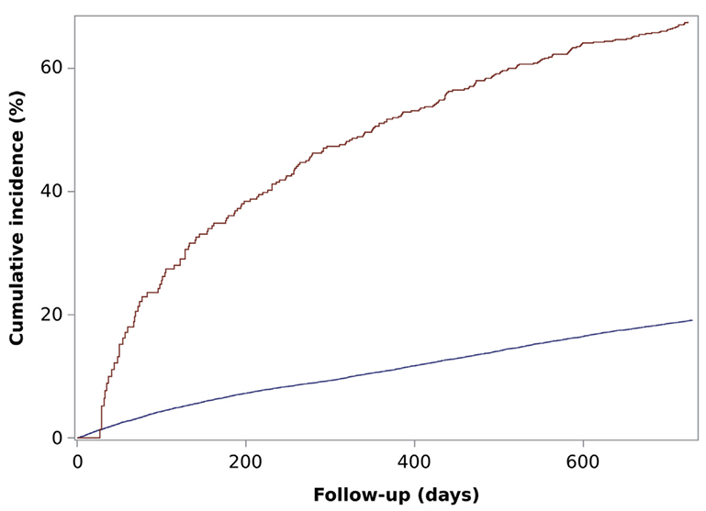
Pseudomonas aeruginosa – Exacerbations et mortalité
Etude prospective
Multicentrique
Suivi 7 ans
PA positifs
Décès toute cause
PA positifs
PA positifs
Hospitalisations pour exacerbations
Hospitalisations pour exacerbations
PA négatifs
PA négatifs
PA négatifs
J Eklöf et al., Clin Microbiol Infect 2020

Slide 19
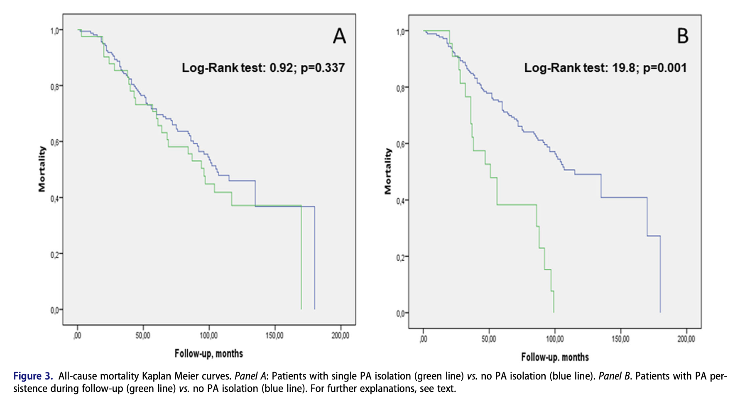
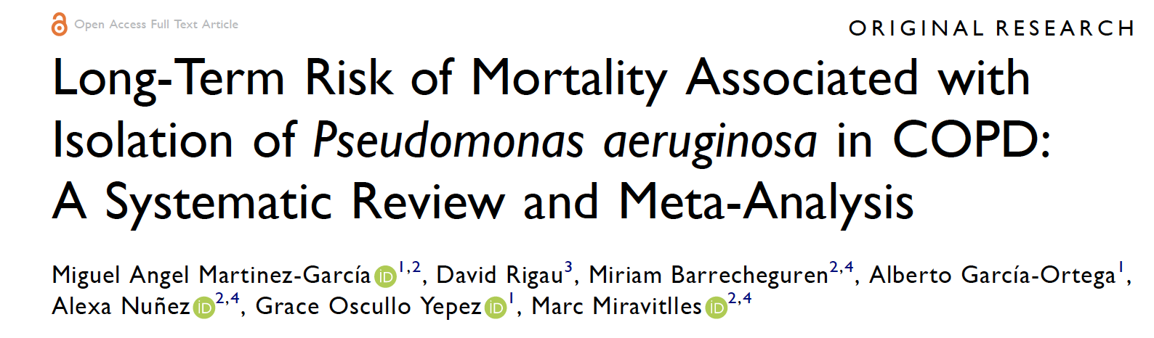
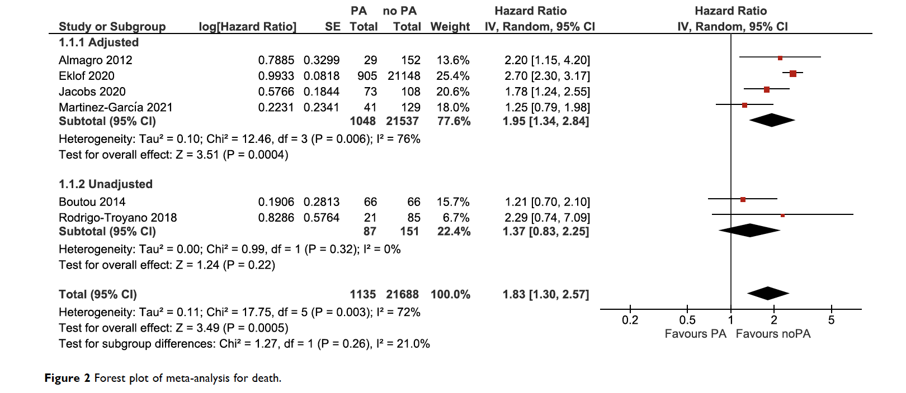
Pseudomonas aeruginosa – Mortalité
201 patients
suivi de 6 ans
Etude prospective
2 centres
Analyse post-Hoc
Absence de PA
PA une fois
Absence de PA
PA chronique
P = 0,0001
Martinez-Garcia et al., COPD 2021
Martinez-Garcia et al., Int J COPD, 2022

Slide 20
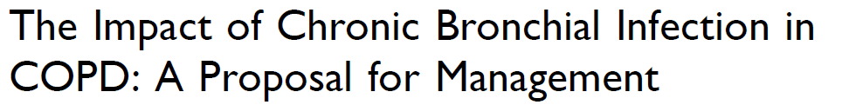

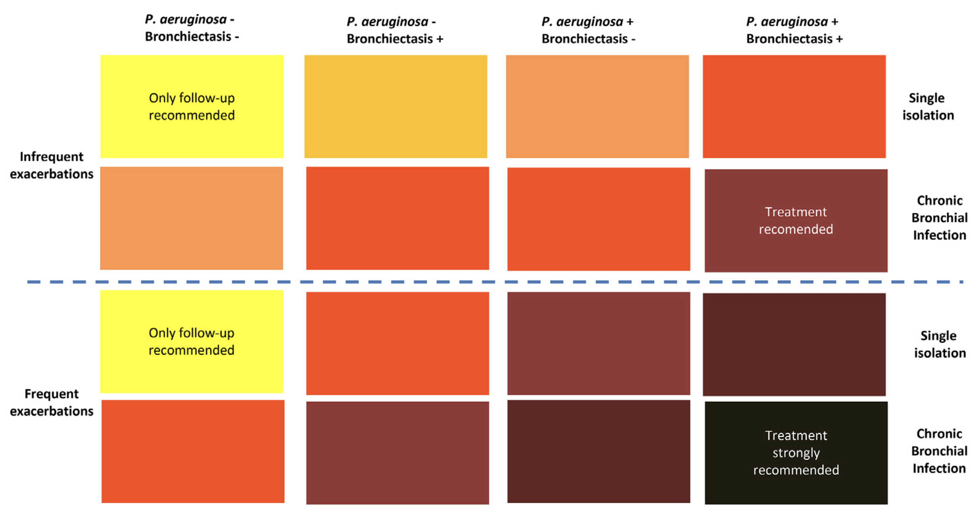
Pseudomonas aeruginosa – Prise en charge
Martinez-Garcia M A., Int J COPD 2022

Slide 21
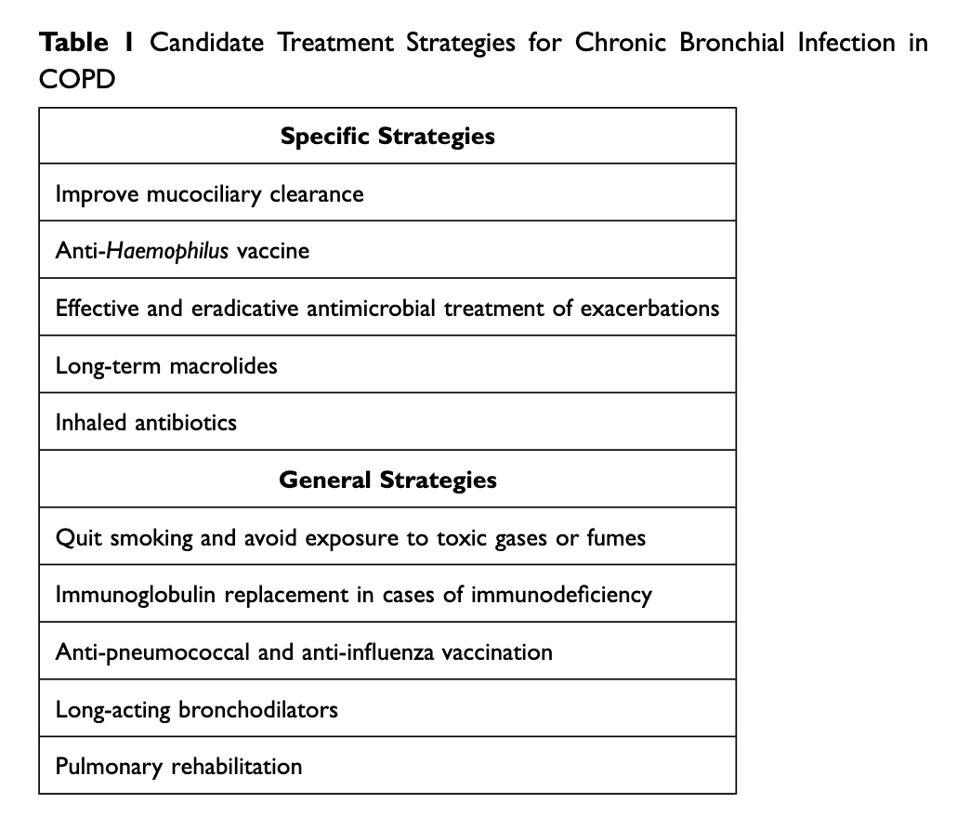
Pseudomonas aeruginosa – Prise en charge
Martinez-Garcia M A., Int J COPD 2022

Slide 22
Pseudomonas aeruginosa – Prise en charge
Martinez-Garcia M A., Int J COPD 2022

Slide 23
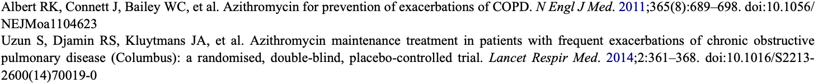
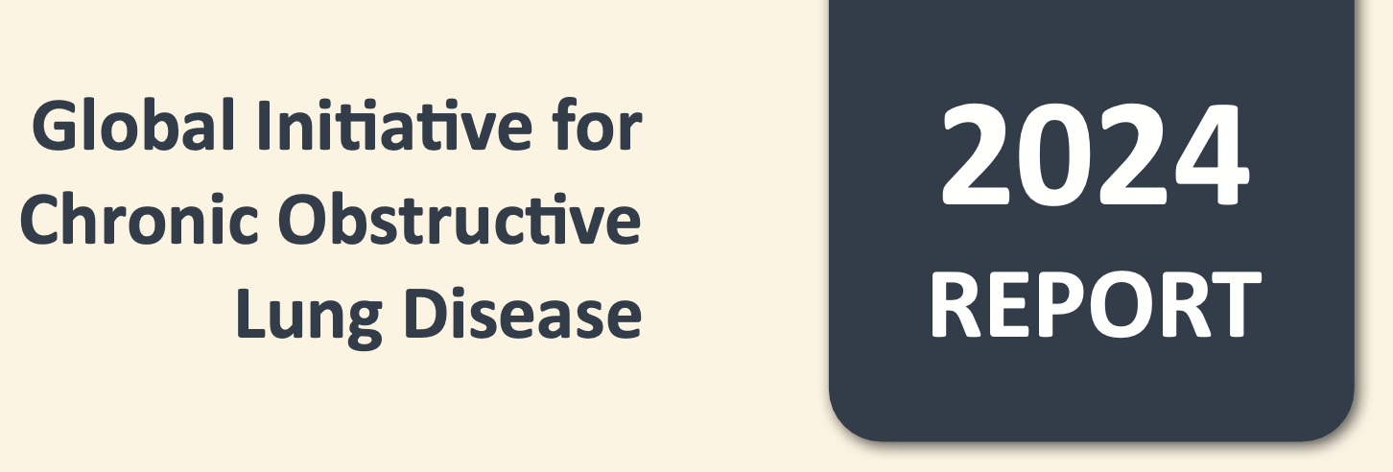
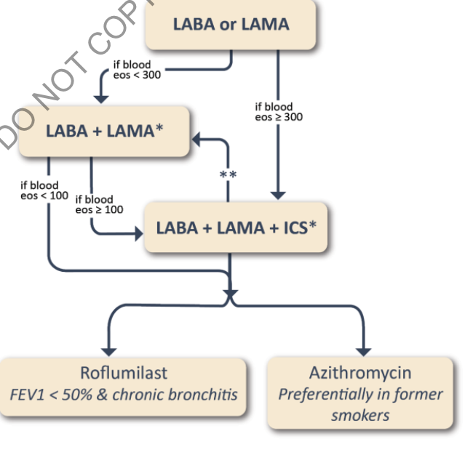
Pseudomonas aeruginosa – Azithromycine
Efficacité démontrée chez les patients BPCO sévères exacerbateurs fréquents
EXACERBATIONS
LABA or LAMA
LABA + LAMA*
Pas de notion de P. aeruginosa

Slide 24
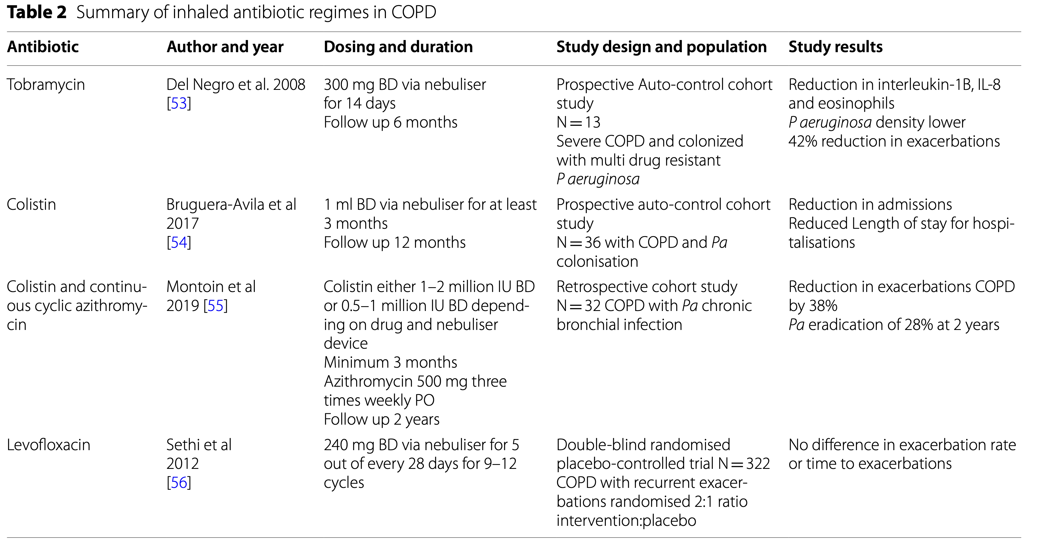
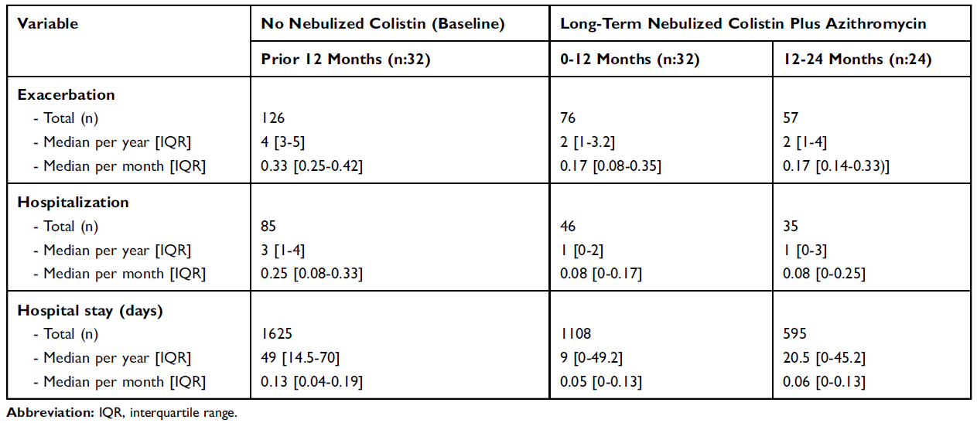
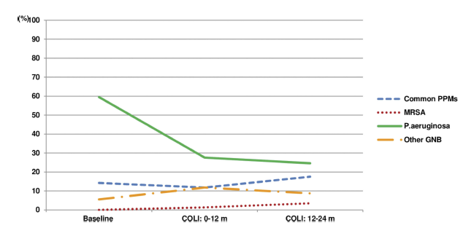
Pseudomonas aeruginosa – Antibiothérapie inhalée
?
Brennan et al. Respiratory Research 2022

Slide 25
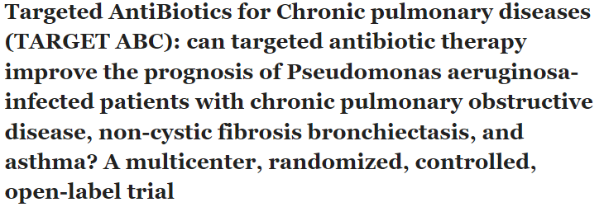
Pseudomonas aeruginosa – Prise en charge
Martinez-Garcia M A., Int J COPD 2022

Slide 26
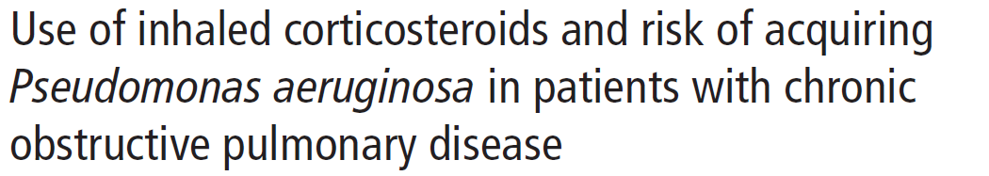
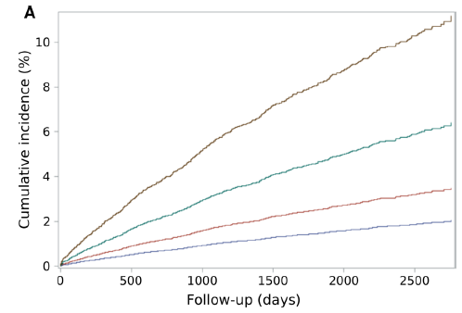
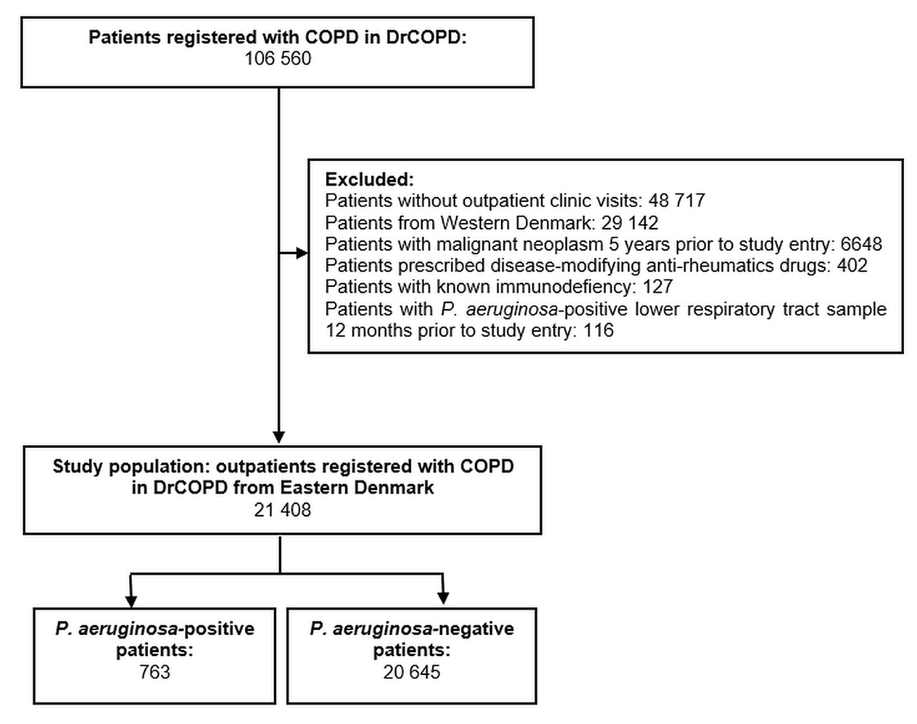
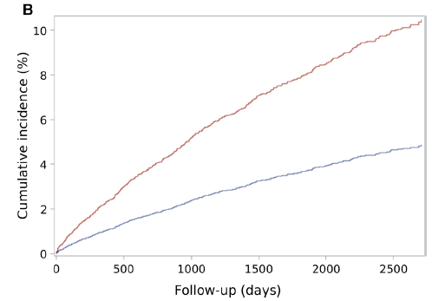
Pseudomonas aeruginosa et CSI
Prélèvements positifs pour P. aeruginosa
>800 µg eq. budésonide/j
400 - 800 µg eq. budésonide/j
Suivi de 7 ans
Etude prospective
multicentrique
< 400 µg eq. budésonide/j
Pas de traitement par CSI
Prélèvements positifs pour P. aeruginosa
>800 µg eq. budésonide/j
0 à < 800 µg eq. budésonide/j
J.Eklöf et al. Thorax 2022

Slide 27

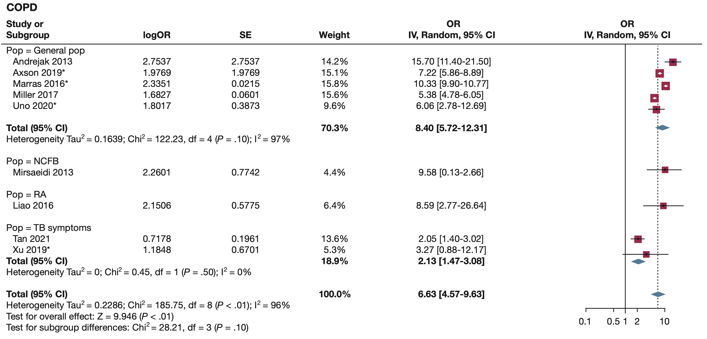
Mycobactéries Non Tuberculeuses et BPCO
BPCO = FDR d’infection à MNT
Loebinger MR et al., Chest. 2023

Slide 28
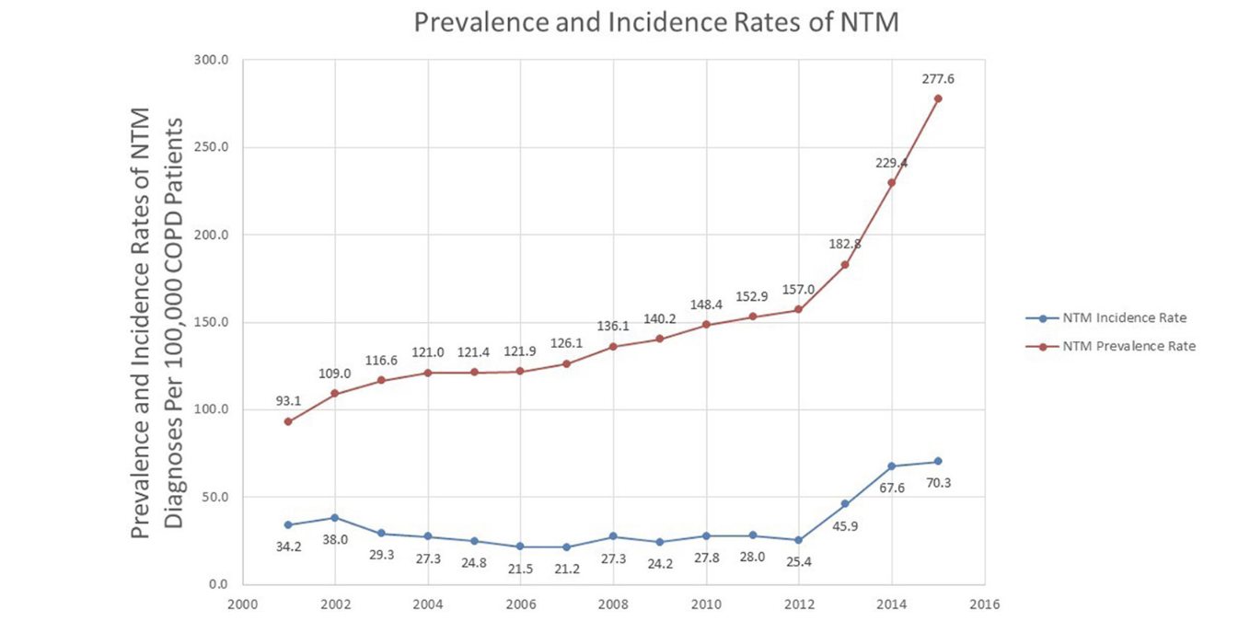
MNT et BPCO – Incidence et prévalence
2001 - 2015
Vétérans (US)
Infection MNT + BPCO (codage)
Pyarali et al, Front. Med 2018

Slide 29
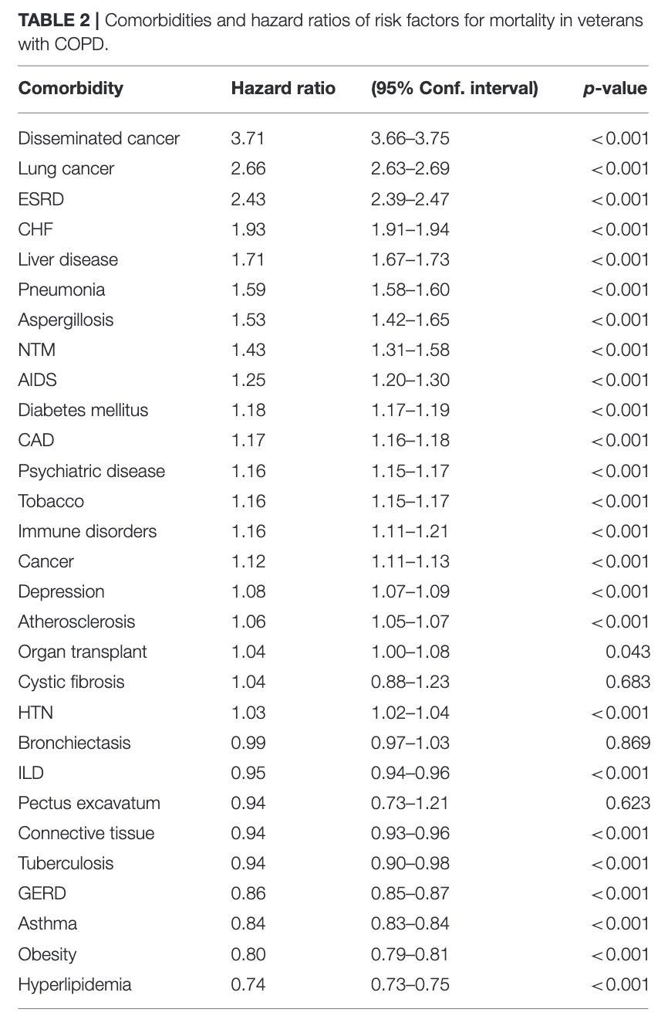
MNT et BPCO – Mortalité
2001 - 2015
Vétérans (US)
Infection MNT + BPCO (codage)
HR 1,43
Pyarali et al, Front. Med 2018

Slide 30
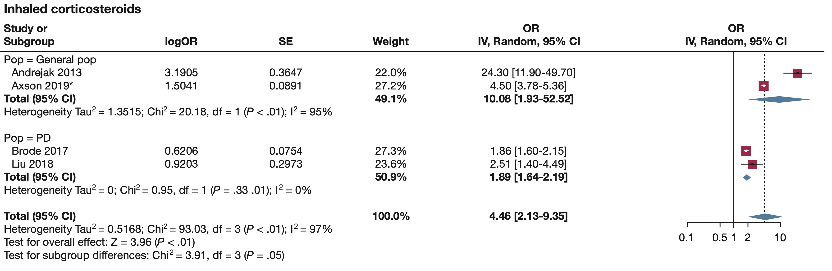
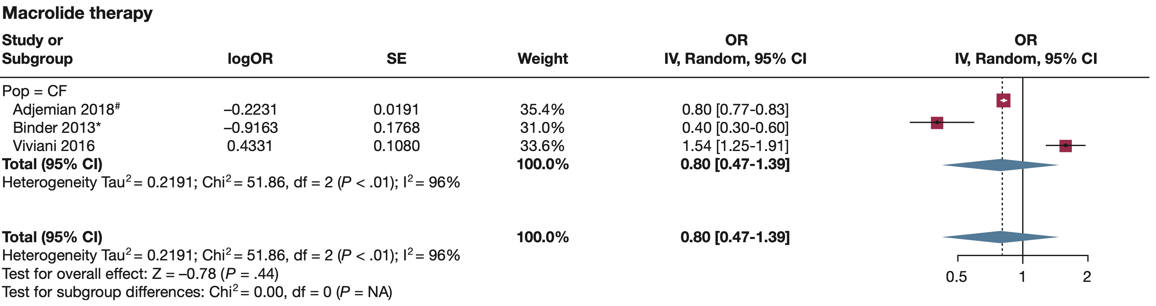
Mycobactéries Non Tuberculeuses et BPCO
Loebinger MR et al., Chest. 2023

Slide 31
Aspergillus et BPCO
BPCO
BPCO
BPCO
Otu et al., Infection 2022

Slide 32
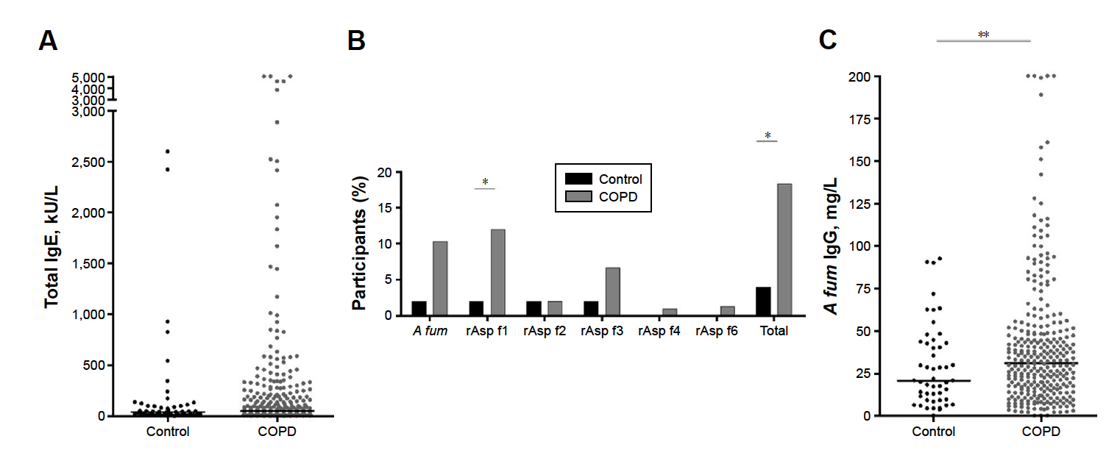
Sensibilisation aspergillaire et BPCO
350 patients
Etude rétrospective
monocentrique
Prévalence 18% vs 4% (fumeurs contrôles)
P <0,05
Everaerts et al, Int J COPD 2017

Slide 33
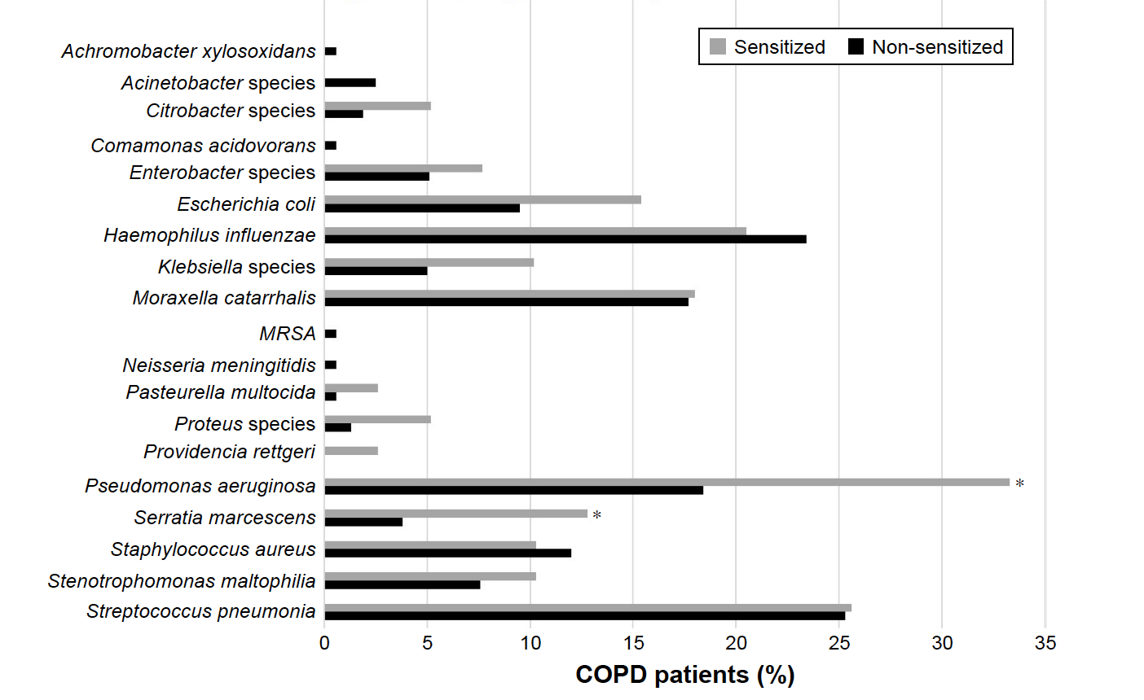
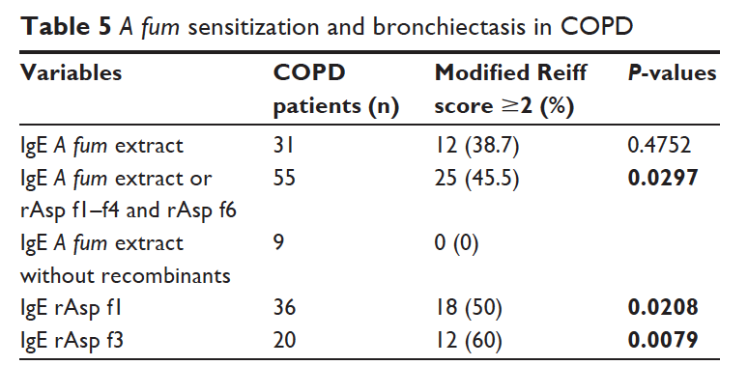
Sensibilisation aspergillaire et BPCO
350 patients
Etude rétrospective
monocentrique
P <0,05
Everaerts et al, Int J COPD 2017

Slide 34

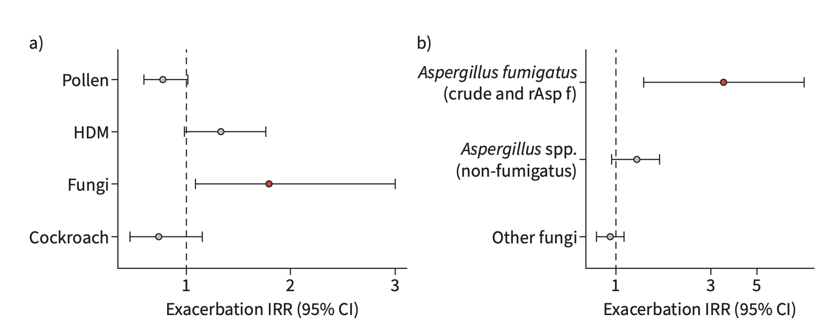
Sensibilisation aspergillaire et exacerbations
614 patients
Etude prospective
multicentrique
Tiew PY et al., Eur Respir J 2023

Slide 35
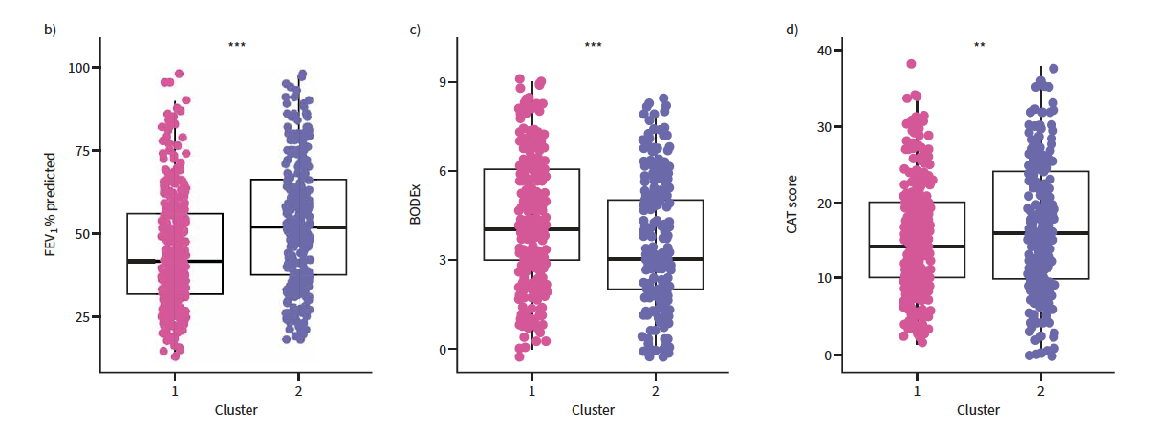
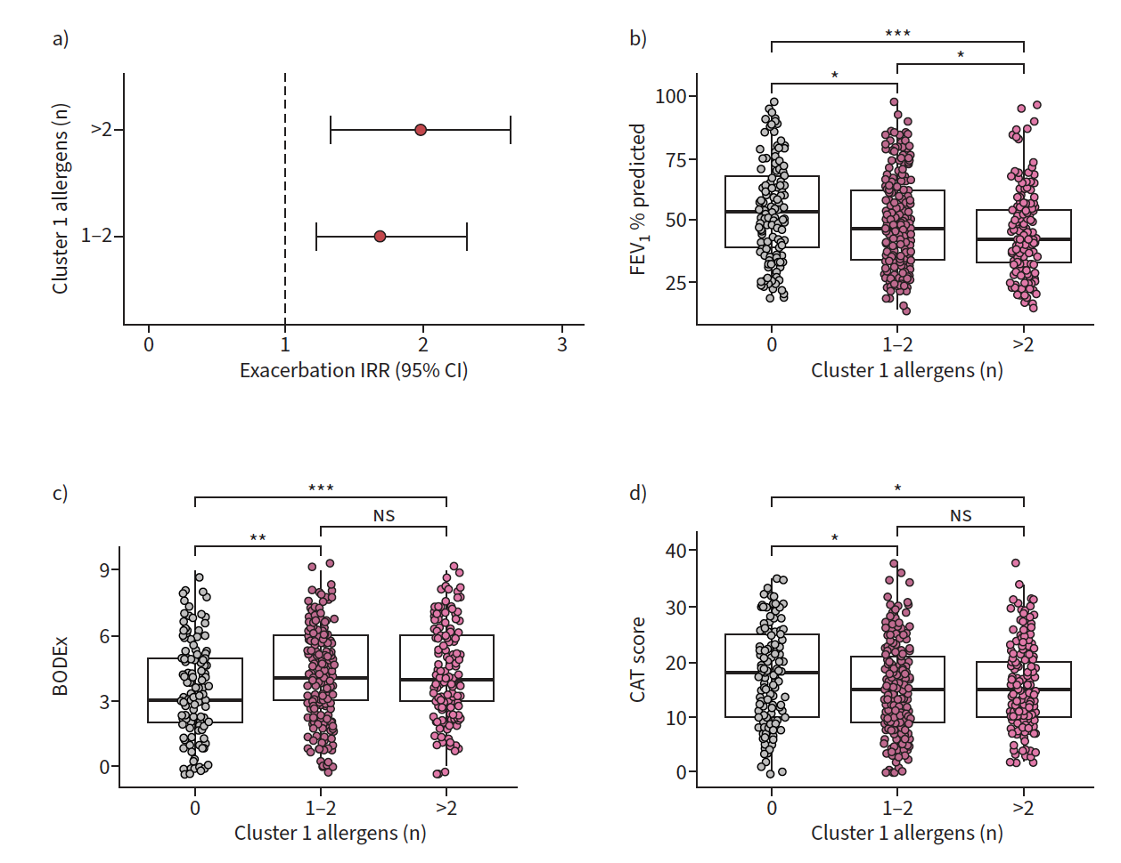
Sensibilisation aspergillaire et exacerbations
614 patients
Etude prospective
multicentrique
Tiew PY et al., Eur Respir J 2023

Slide 36
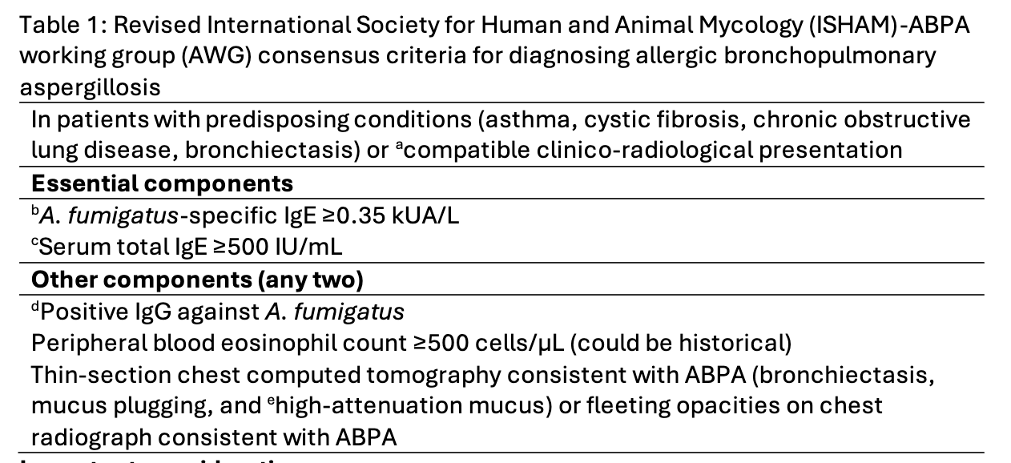
ABPA et BPCO
ISHAM
DELPHI
Critères diagnostiques
Mais parfois pas tous présents …
Agarwal et al, Eur Resp J 2024

Slide 37
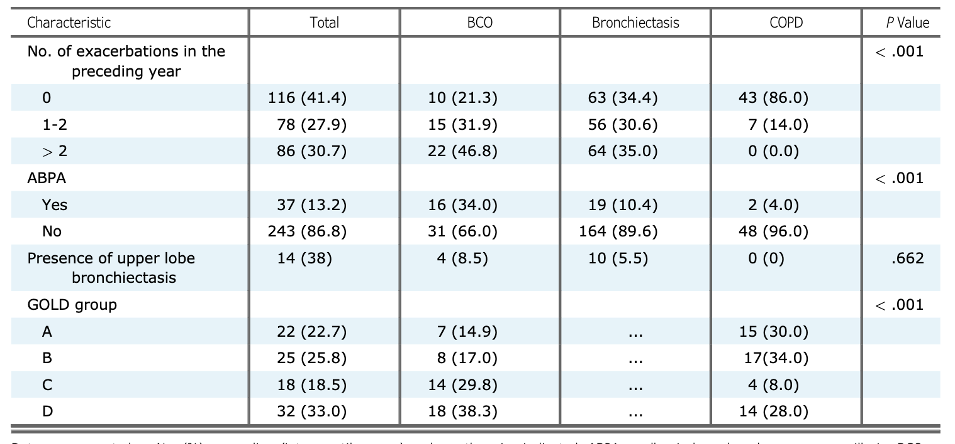
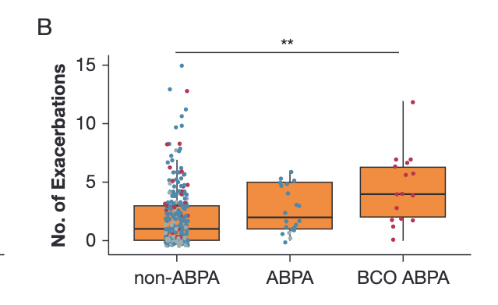
ABPA et BPCO
Rare : prévalence 1-5%
Importance des DDB ?
Tiew PY Chest 2022
Ehret Rev Mal Respir 2019

Slide 38
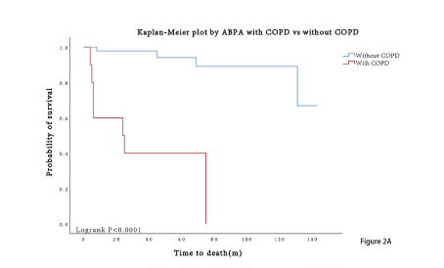

BPCO et ABPA
Rare : prévalence 1-5%
Association ABPA et BPCO : mortalité augmentée
Importance du phénotype BE-COPD ?
Zang J Asthma and Allergy 2022
Tiew PY Chest 2022
Ehret Rev Mal Respir 2019

Slide 39

Colonisation aspergillaire et BPCO
Prévalence 36,7%
Bafhadel et al, Eur Resp J 2013

Slide 40
Colonisation aspergillaire et BPCO
Prévalence 36,7%
Bafhadel et al, Eur Resp J 2013

Slide 41


Colonisation aspergillaire et BPCO
FDR d’acquisition
1 an
Prévalence 16,7 %
Prévalence 14,4 %
Huerta et al, Resp Res 2018

Slide 42
Conclusions
Pseudomonas aeruginosa
A rechercher ++ : BPCO sévère, exacerbations répétées
Primo-infection : Eradication? Oui probablement mais pas de protocole défini pour la BPCO
Traitement de la surinfection symptomatique : Oui, bithérapie IV ? Durée de traitement ?
Infection chronique :
Azithromycine – oui si pas de contre-indication et après recherche de MNT
Antibiothérapie inhalée – probablement (données parcellaires mais concordantes)
Dans tous les cas : Rediscuter de l’indication de la corticothérapie inhalée si prescrite
Mycobactéries atypiques
La BPCO est un facteur de risque tout comme …. les corticoïdes inhalés : indication à respecter
A rechercher systématiquement avant traitement par macrolide au long cours et en cas d’exacerbations répétées
Aspergillus fumigatus
Sensibilisation aspergillaire fréquente, associée aux exacerbations : cible thérapeutique ?
ABPA : BPCO = terrain favorisant, rôle des DBB, impact sur l’évolution de la maladie ?
Colonisation : rôle dans l’évolutivité de la maladie non démontré

